Slide 1
Introduction
Les défis rencontrés
Pourquoi Windows 11
Windows 11 vs Windows 10

Slide 2




Branche
Home
Pilotes
01
Mises à jour
02
Rentabilité
03

Slide 3
MIS À JOUR
Mises à jour

Slide 4
updates
MIS À JOUR
PARCOURS
1
1.0
2.0
3.0
8
8.1
7
95
98
XP
11
10
Notes:
https://theconversation.com/windows-95-two-decades-on-but-why-all-the-upgrades-45820

Slide 5
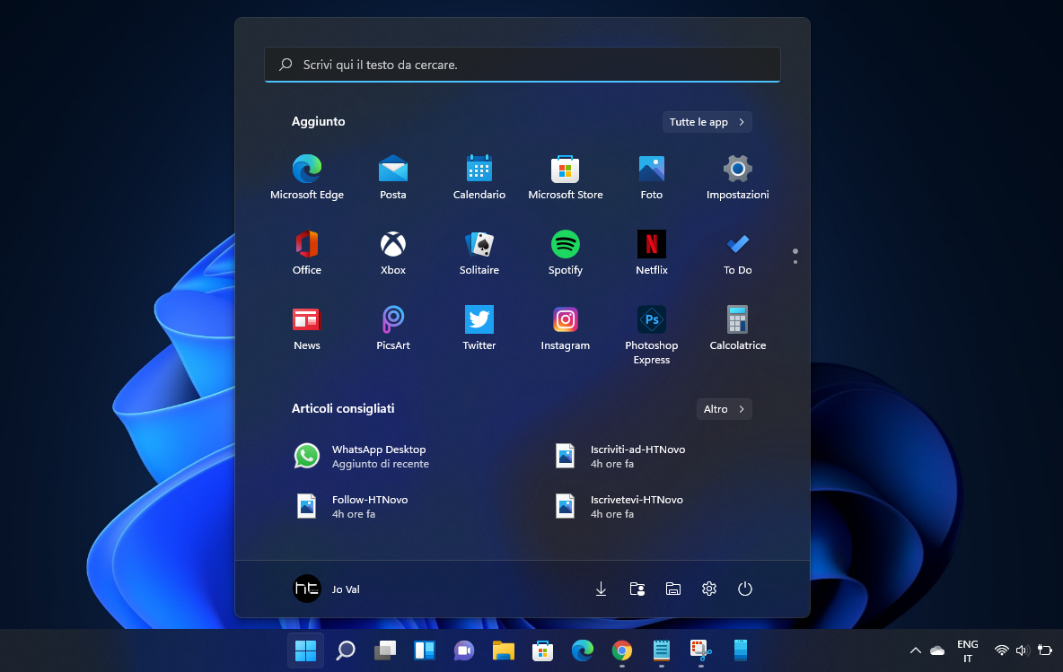
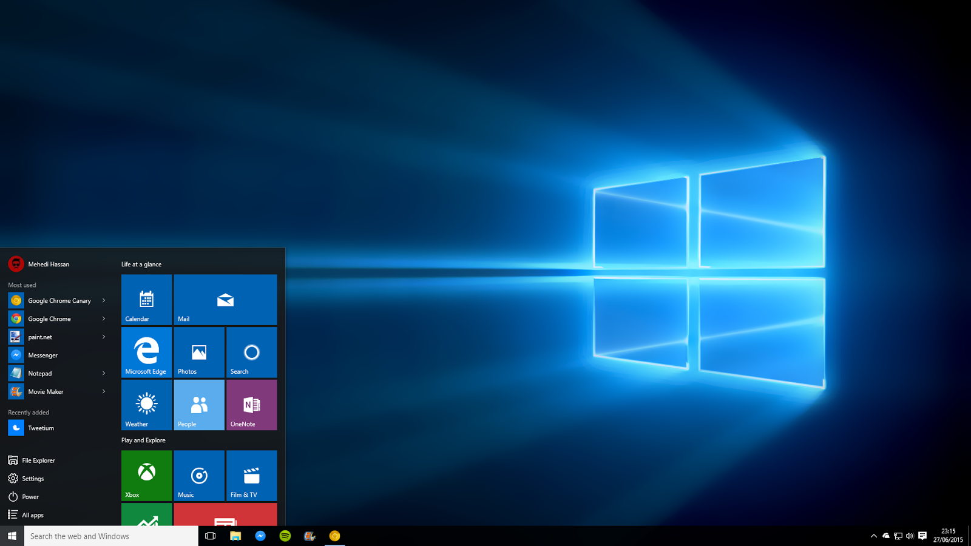
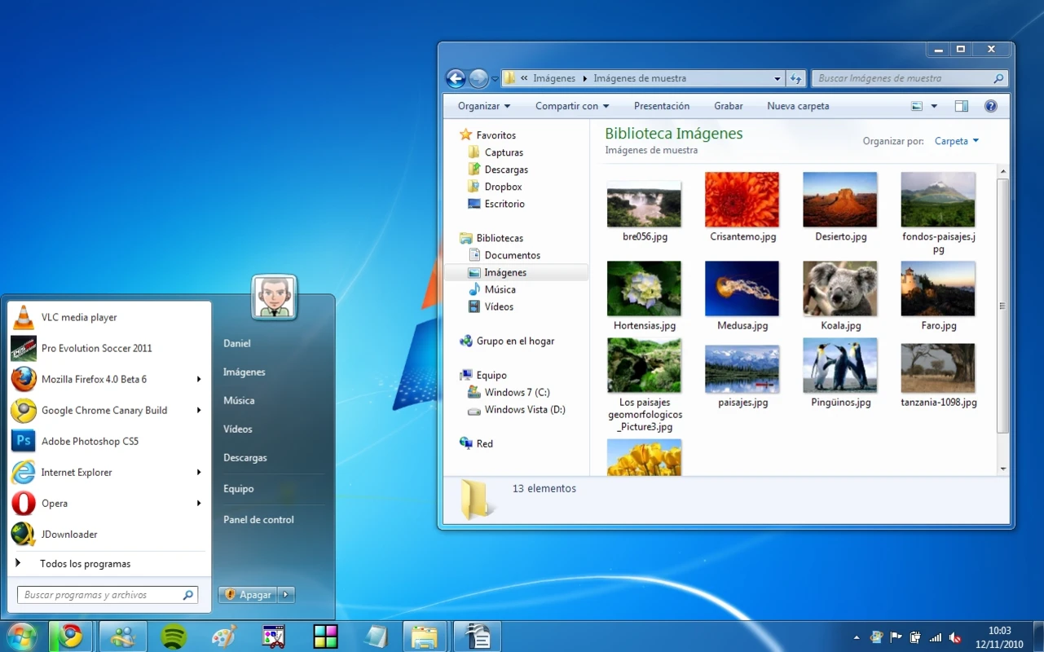
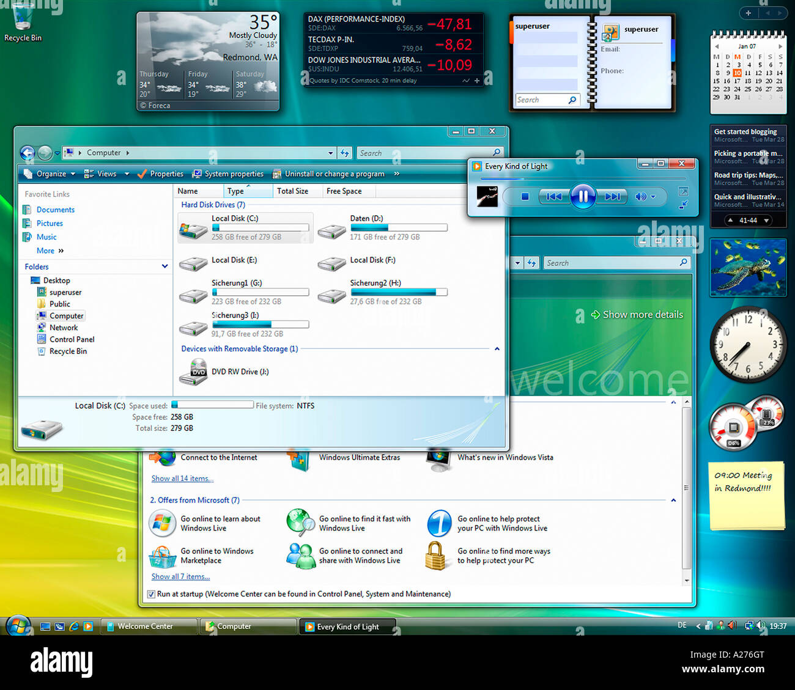
Mises à jour
MIS À JOUR
VERSIONS
2
Numéro de référence
Numéro de la version
Notes:
https://www.alamy.com/stock-photo-microsoft-MIS À JOUR-vista-english-version-desktop-with-started-applications-10429415.html
Photographe :Carsten Leuzinger
Date de prise de vue :11 janvier 2007
https://MIS À JOUR-7-home-premium.fr.uptodown.com/MIS À JOUR - MIS À JOUR 7 Home Premium – 10 janvier 2024
Les 2 dernières images : MIS À JOUR search PowerPoint Online

Slide 6
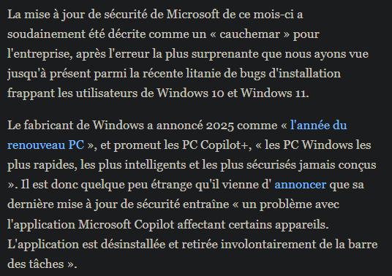
Mise a jour
MIS À JOUR
PARCOURS
3
23H2
Service
14 octobre 2025
2 ans
Version suivante
Novembre 2025
800 millions d’utilisateurs
11 Mars 2025 KB5053606
CVE-2024-38217
09 septembre 2024 27 Janvier 2025
Medium
CVE-2025-29824
121 vulnerabilites
Patch Tuesday
[Version B]
11 vulnerabilities critiques
Le magazine Forbes, 17 mars 2025
Notes:
https://www.forbes.com/sites/zakdoffman/2025/03/20/microsofts-free-windows-upgrade-dont-wait-until-its-too-late/?ctpv=searchpage
https://nvd.nist.gov/vuln/detail/cve-2024-38217 - 09/10/2024--10/01/2024
https://www.crowdstrike.com/en-us/blog/patch-tuesday-analysis-april-2025/ -- 7.8 -> vulneravilite decelee sur windows 10/11 Elevation des privileges

Slide 7
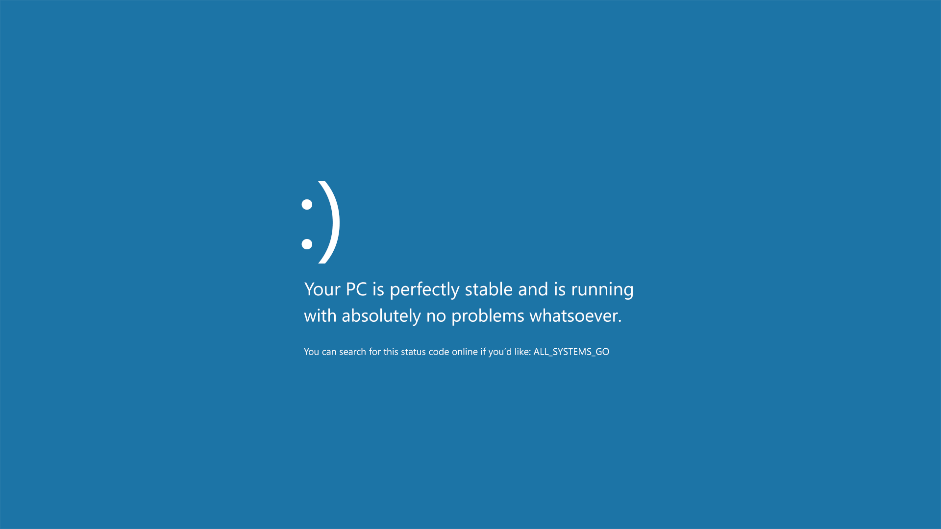
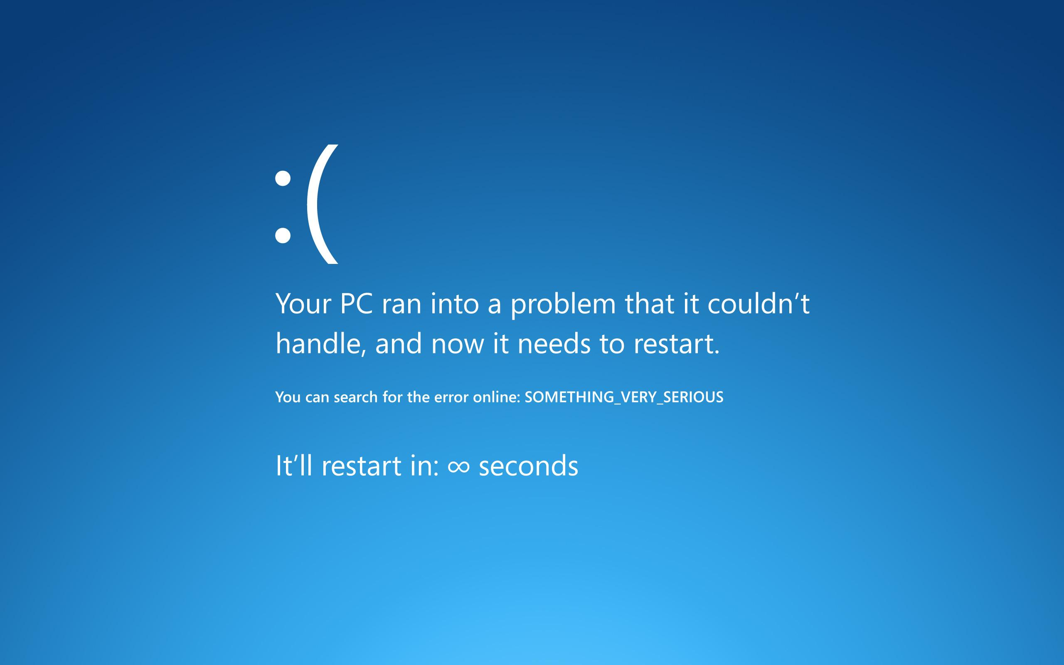
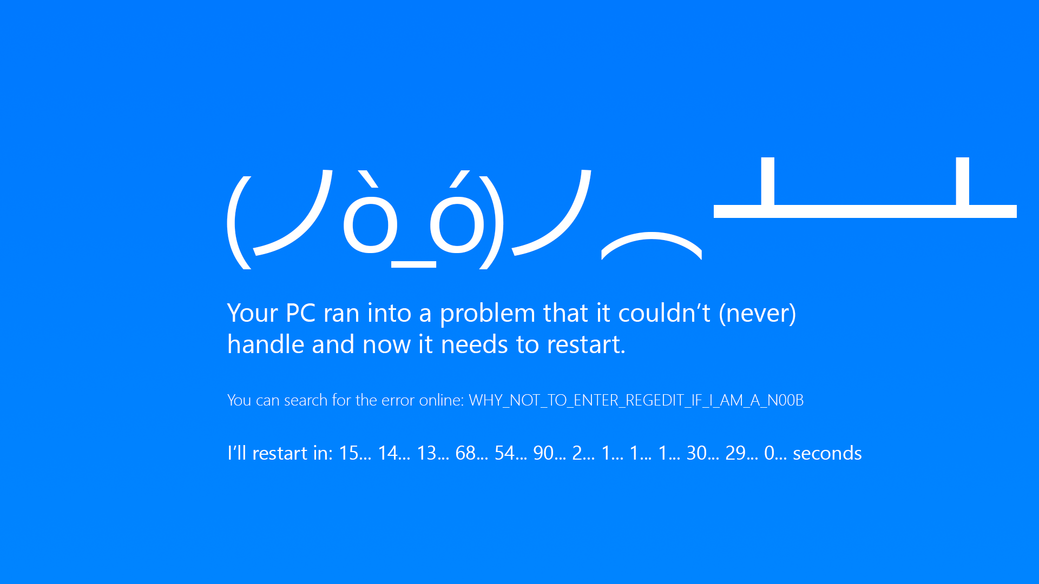
MIS À JOUR
SOUVENIRS ATTACHANTS
3
3
2
TEMPS
1
Une attente marquante pour accéder
au poste de travail
DEMARRAGE
Les redémarrages sans continues suite aux mises à jour soudaines.
Écran bleu
SECURITE
Des failles nécessitant l’usage d’un antivirus externe.
Notes:
https://wallpapercave.com/w/wp3057572 - wallpaper Cave

Slide 8
Windows 11
Windows 11

Slide 9
Faux
Windows 11
Bon à savoir
1
Des correctifs apportés à Windows XP et Windows 7
Windows Defender continue…
Radio-Canada
octobre 2028
Notes:
https://blogs.windows.com/windowsexperience/2024/10/31/how-to-prepare-for-windows-10-end-of-support-by-moving-to-windows-11-today/#:~:text=Because%20of%20this%2C%20we%20designed,security%20fully%20enabled%20by%20default
Par Yusuf Mehdi – Vice-président exécutif, directeur du marketing grand public

Slide 10
Windows 11
Pourquoi le choisir ?
2
50,37%
62%
MARCHÉ
1.2
Migration considérable contre 47,27%
SÉCURITÉ
Un test d’assurance avec implantation du TPM 2.0
[septembre 2024]
RUPTURE
Vue sécuritaire et commerciale
Notes:
17 avril 2025 : statCounter.com

Slide 11
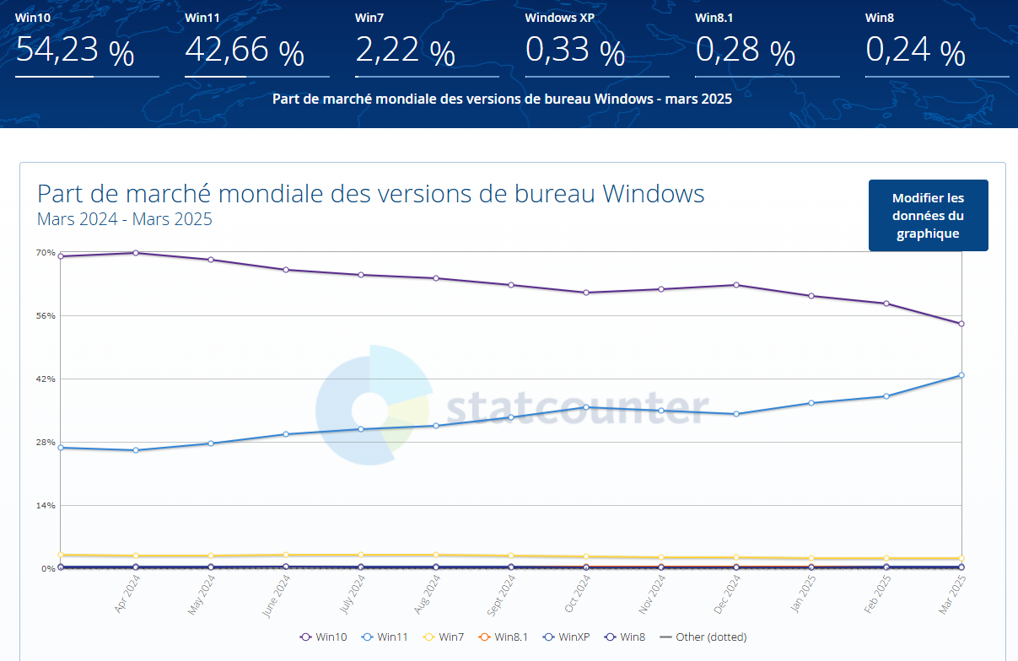
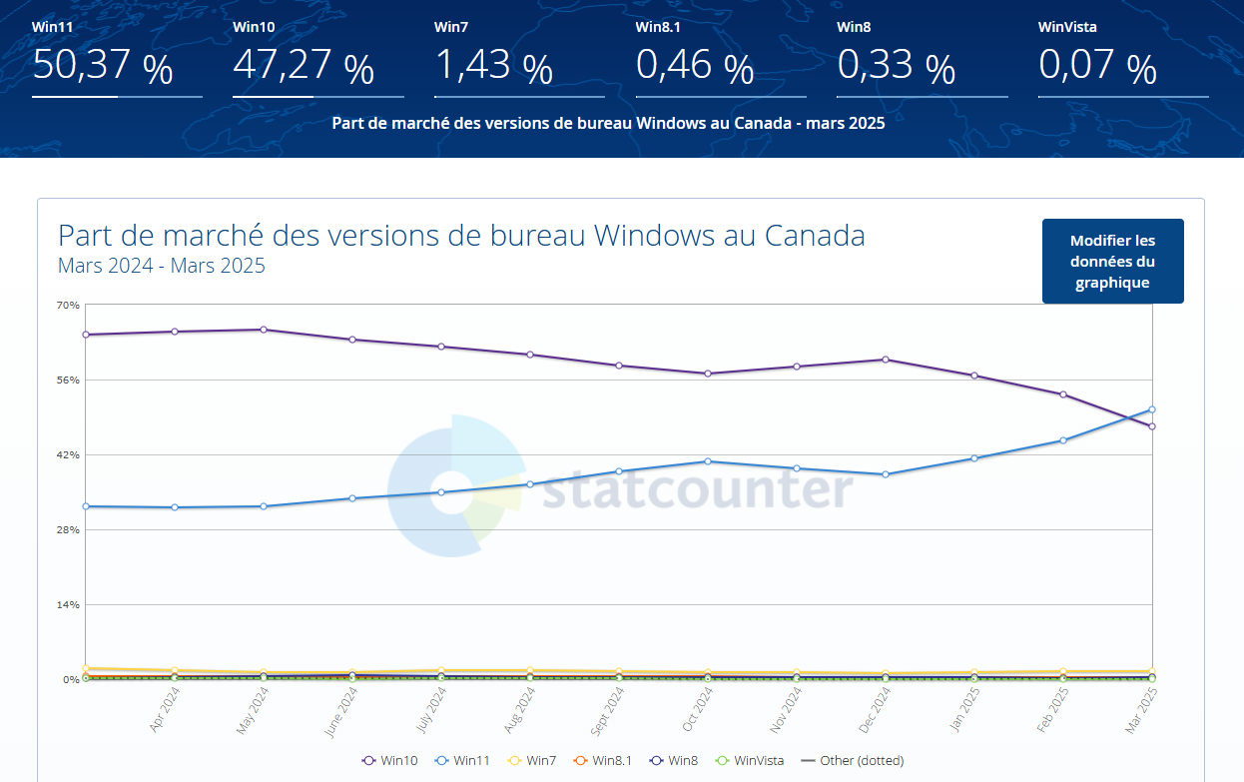
MIS À JOUR
PARCOURS
3
Notes:
https://gs.statcounter.com/windows-version-market-share/desktop/canada -- statcounter
https://statcounter.com/#:~:text=aren't%20converting.-,Trusted%20on%20over%201.5%20million%20websites%20worldwide.,having%20to%20be%20an%20expert. – 1,5 million

Slide 12
MIS À JOUR
Conclusion
3
Conclusion

Slide 13
Références
• Doffman, Zack, « microsoft-confirms-windows-update-mistake-what-you-do-now », sur le site Forbes, 17 mars 2025, https://www.forbes.com/sites/zakdoffman/2025/03/17/microsoft-confirms-windows-update-mistake-what-you-do-now/, (consulté le 15 avril 2025)
➔ A été utilisé lors de la présentation afin de pouvoir montrer les difficultés de démarrage ou d’installation de versions Aussi bien Windows 10 que Windows 11.
• Doffman, Zack, « microsoft-install-fails-new-update-breaks-windows », sur le site Forbes, 14 mars 2025, https://www.forbes.com/sites/zakdoffman/2025/03/14/microsoft-install-fails-new-update-breaks-windows/, (consulté le 15 avril 2025)
• A été utilisée lors de la citation concernant les désinstallations de Microsoft Copilot+. La citation de la mise à jour KB5053606 a été mentionnée lors de la présentation. Les détails des difficultés expérimentées lors de l’installation des versions, les critiques fassent aux limites perçues de la nouvelle marque, la part du marché en action.
• Winder, Davey, « windows-security-function-bypassed-by-new-0-day-threat-microsoft-says », sur le site Forbes, 11 septembre 2024, https://www.forbes.com/sites/daveywinder/2024/09/11/windows-security-function-bypassed-by-new-0-day-threat-microsoft-says/, (consulté le 15 avril 2025)
➔ Il s’agit des différentes vulnérabilités découvertes en 2024. A été utile lors de la présentation des différentes mises à jour et des vulnérabilités. Il s’agit respectivement des vulnérabilités CVE-2024-38226, tentative de contournement d’importantes fonctionnalités liées à la sécurité (faille de sécurité) par l’intermédiaire Microsoft Publisher (liées à l’usage des Macros) mentionnée par Satnam Narang, ingénieur de recherche senior chez Tenable et CVE-2024-38217, vulnérabilité permettant à un attaquant de dissimuler les messages d’avertissement de vulnérabilités présentes dans un fichier, lors de la tentative de lecture d’un fichier (mentionné par Saeed Abbasi, responsable de la recherche sur les vulnérabilités au sein de l'unité de recherche sur les menaces de Qualys). Il y est mentionné entre autres les mises à jour du patch Tuesday de 2014 et les annonces zero-day de l’année. La pertinence de l’article a permis de noter la présence de base de donnée de référence concernant les vulnérabilités.
• Millman, René, « 17-windows-10-problems-and-how-to-fix-them », sur le site zdnet, 4 novembre 2024, https://www.itpro.com/operating-systems/25802/17-windows-10-problems-and-how-to-fix-them, (consulté le 15 avril 2025)

Slide 14
• Millman, René, « 17-windows-10-problems-and-how-to-fix-them », sur le site zdnet, 4 novembre 2024, https://www.itpro.com/operating-systems/25802/17-windows-10-problems-and-how-to-fix-them, (consulté le 15 avril 2025)
➔ A été consulté afin de d’enrichir la connaissance sur les différents types 2 problèmes que les utilisateurs ont rencontré avec Windows 10. Les difficultés de migration, d’installation, de révision ou de d’utilisation d’outils d’installation dans le but d’obtenir la dernière version de Windows (10, dans notre cas). Il a permis de sélectionner le nombre de problèmes adéquats ainsi que les détails nécessaires dans l’optique d’installation de Windows 10.
• Yusuf, Mehdi, « how-to-prepare-for-windows-10-end-of-support-by-moving-to-windows-11-today », sur le site zdnet, 31 octobre 2024, https://blogs.windows.com/windowsexperience/2024/10/31/how-to-prepare-for-windows-10-end-of-support-by-moving-to-windows-11-today/#:~:text=Because%20of%20this%2C%20we%20designed,security%20fully%20enabled%20by%20default, (consulté le 15 avril 2025)
➔ A été consulté afin de donner certains details concernant les versions Windows 11 et la manière de pouvoir migrer vers Windows 11. La liste detaillee a l’origine des statistiques affichees sur le PowerPoint prevu a cet effet. L’usage précis des terminologies adéquates afin d’obtenir de clarifier les différentes possibilités de la nouvelle version Windows 11 :
- L’usage du cryptoprocesseur TPM 2.0 servant à encrypter les données ainsi qu’à servir de base de données.
- La mise en exergue des futurs projets de la marque d’un point de vue commercial (point bref)
- L’appel de chiffre ainsi que du test effectué en septembre 2024

Slide 15
• Yusuf, Mehdi, « windows-xp-et-7-vulnerables-a-une-attaque-semblable-a-wannacry », sur le site radio-canada, 15 mai 2019, https://ici.radio-canada.ca/nouvelle/1169952/windows-xp-et-7-vulnerables-a-une-attaque-semblable-a-wannacry, (consulté le 15 avril 2025)
➔ A été mentionné afin de parler de la publication de 2017 pour Radio-Canada, concernant Wanna Cry et les attaques par codes arbitraire. La mention des mises a jours publiés en urgence a l’intention des utilisateurs Windows 7 et Windows XP. Il est fait mention de la perte importante des données à la suite des attaques de rançongiciels perpétrées sur le Cambridge Collège, l’université de Montréal, et le centre de santé britannique, au niveau du réseau informatique. Lors de la présentation, la mention de l’hébergement des mises à jour dédiées à Windows XP dans une branche unique en ligne a été rajoutée.
• vinaypamnani-msft et paolomatarazzo, « hardware-security/tpm/how-windows-uses-the-tpm », sur le site Microsoft Learn, 07 octobre 2024, https://learn.microsoft.com/en-us/windows/security/hardware-security/tpm/how-windows-uses-the-tpm, (consulté le 15 avril 2025)
➔ la presentation du TPM 2.0 dans sa totalité et les raisons de la migration forcee par Microsoft de TPM 1.2 vers le nouveau cryptoprocesseur TPM 2.0. Ces 2 points sont mentionnees durant la presentation en mettant en avant le chiffrement des identifiants et de l’etroite relation entretenue d’autres logiciels d’identification comme l’usage de la version actuelle de Microsoft Hello.

Slide 16
• Bott, Ed, « whats-new-in-windows-11-24h2-and-when-will-your-pc-get-it », sur le site zdnet, 19 décembre 2024, https://www.zdnet.com/article/why-windows-11-requires-a-tpm-and-how-to-get-around-it/, (consulté le 15 avril 2025)
➔ Support adéquat présent lors de l’explication. Il contenait les différents éléments à connaitre afin de sélectionner la version actuelle.
• windows-driver-content et al., « windows 11 version 24H2 supported Intel processors », sur le site Microsoft Learn, 28 février 2025, https://learn.microsoft.com/en-us/windows-hardware/design/minimum/supported/windows-11-24h2-supported-intel-processors, (consulté le 15 avril 2025)
• Doffman, Zak, « microsofts-free-windows-upgrade-dont-wait-until-its-too-late », sur le site Forbes, 20 mars 2025, https://www.forbes.com/sites/zakdoffman/2025/03/20/microsofts-free-windows-upgrade-dont-wait-until-its-too-late/?ctpv=searchpage, (consulté le 15 avril 2025)
• Mathieu, Bruno, « windows-a-30-ans-retour-sur-le-symbole-de-linformatique-grand-public », sur le site phonandroid, 05 octobre 2021, https://www.phonandroid.com/windows-a-30-ans-retour-sur-le-symbole-de-linformatique-grand-public.html, (consulté le 15 avril 2025)
➔ Un permis de statuer sur les différentes versions de Windows et des différentes années de publication.
• « glossaire MS-DOS », sur le site Lenovo branche canadienne, https://canada.lenovo.com/fr/ca/en/glossary/ms-dos/?orgRef=https%253A%252F%252Fwww.google.com%252F, (consulté le 15 avril 2025)
• « The ultimate windows 10 versions list: Find out which windows version entailed which update », sur le site wuinstall, 02 septembre 2019, https://wuinstall.com/index.php/blog-list/item/20-ultimate-MIS À JOUR-10-versions-list.html, (consulté le 15 avril 2025)
• « L'histoire du système d’exploitation Windows », sur le site mindstick, 24 mars 2021, https://www.mindstick.com/articles/326090/the-history-of-windows-operating-system, (consulté le 15 avril 2025)
• Intelligence artificielle, « Windows 11 issues », sur le site Forbes,, (consulté le 15 avril 2025)
• Collins, Barry, «the-windows-11-update-that-you-cant-refuse », sur le site Forbes, 11 septembre 2024, https://www.forbes.com/sites/barrycollins/2024/09/11/the-windows-11-update-that-you-cant-refuse/, (consulté le 15 avril 2025)
• Whitney, Lance et Betters Picaro, Elyse, « 10-pesky-windows-11-24h2-bugs-still-haunting-pcs-despite-several-patches », sur le site zdnet, 27 mars 2025, https://www.zdnet.com/article/10-pesky-windows-11-24h2-bugs-still-haunting-pcs-despite-several-patches/, (consulté le 15 avril 2025)
➔ A été utile afin de pouvoir présenter les différentes statistiques concernant les erreurs retrouvées ou connues des utilisateurs de la marque Microsoft.
• Bott, Ed et Betters Picaro, Elyse, « 7-password-rules-security-experts-live-by-in-2025-the-last-one-might-surprise-you », sur le site zdnet, 4 avril 2025, https://www.zdnet.com/article/7-password-rules-security-experts-live-by-in-2025-the-last-one-might-surprise-you/, (consulté le 15 avril 2025)
➔ A été utile lors de la présentation pour afin d’expliquer l’usage des mots de passe de façon brève.
• Bott, Ed, « whats-new-in-windows-11-24h2-and-when-will-your-pc-get-it », sur le site zdnet, 1 octobre 2024, https://www.zdnet.com/article/whats-new-in-windows-11-24h2-and-when-will-your-pc-get-it/, (consulté le 15 avril 2025)
•

